Slide 1



爬蟲專題
遊戲攻略-公主連結

Slide 2



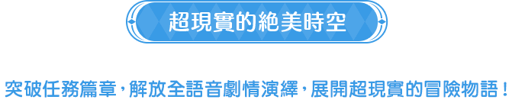
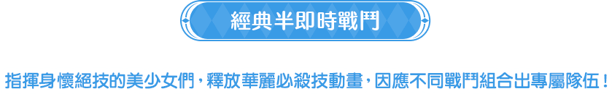
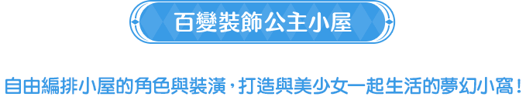

Slide 3
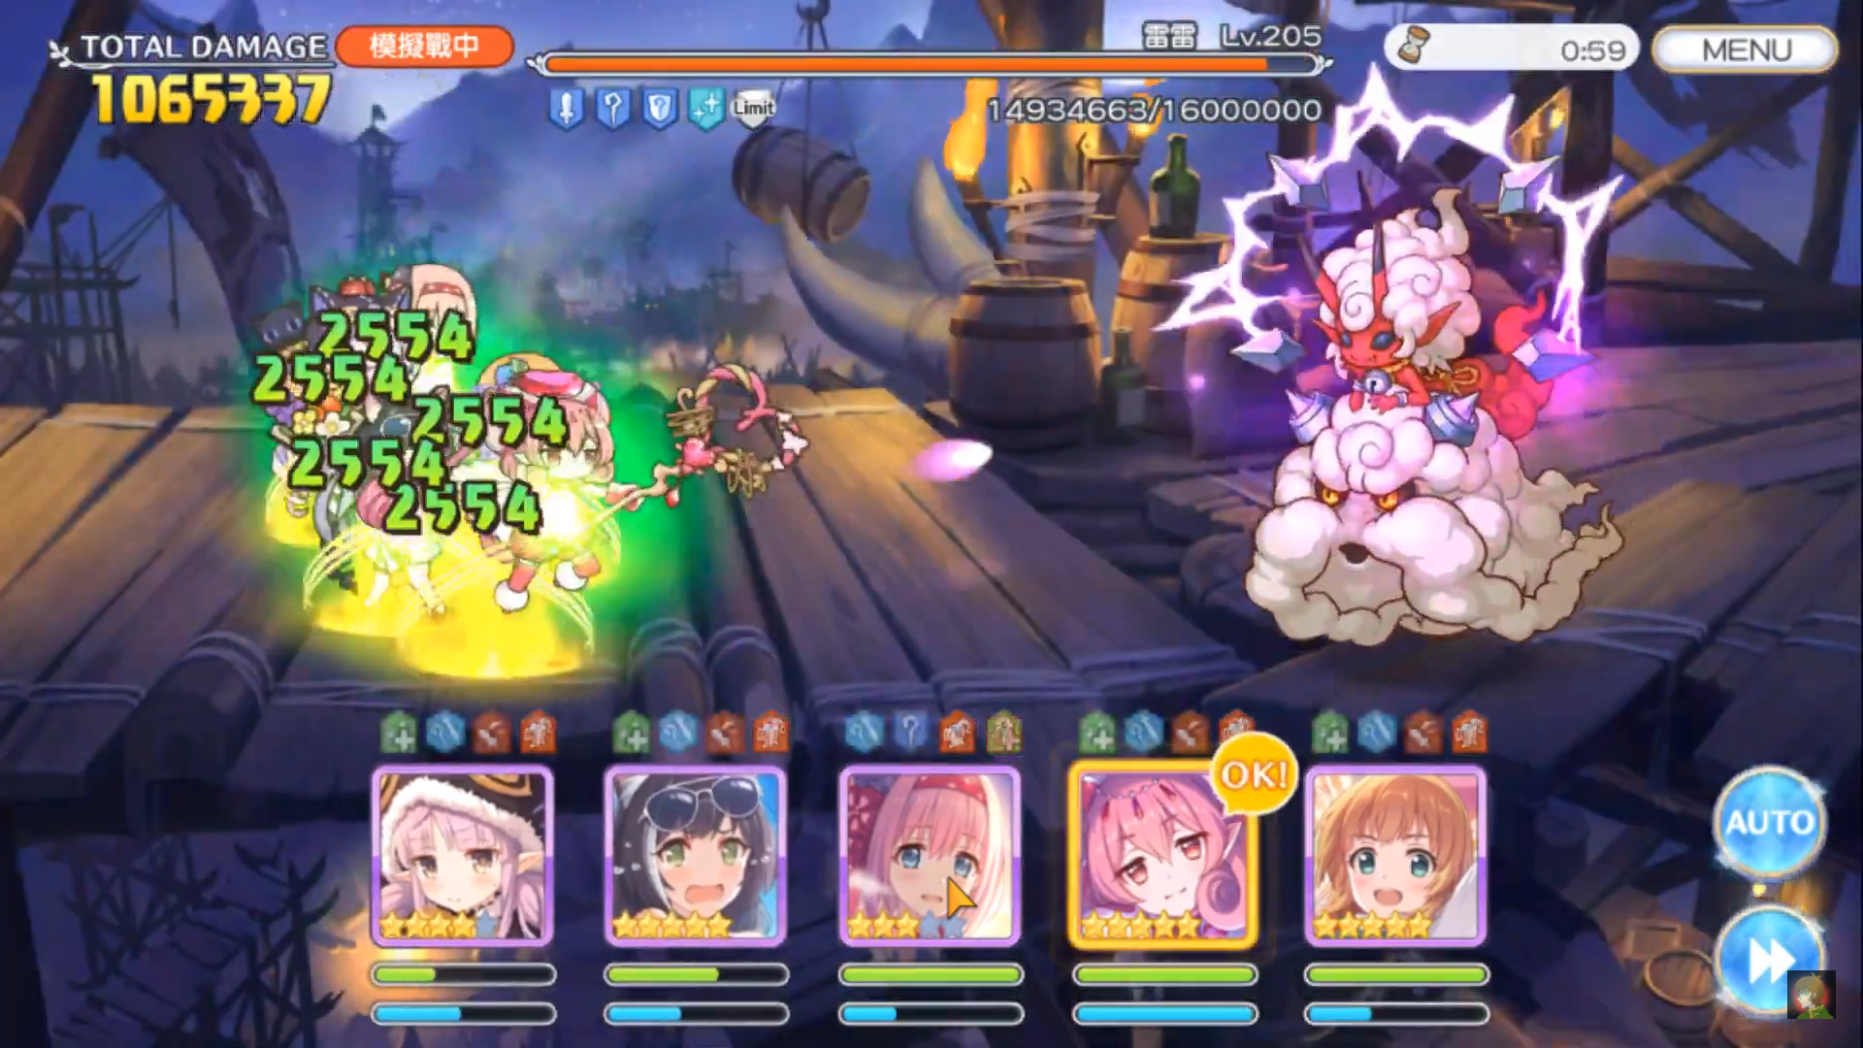
公會戰

Slide 4
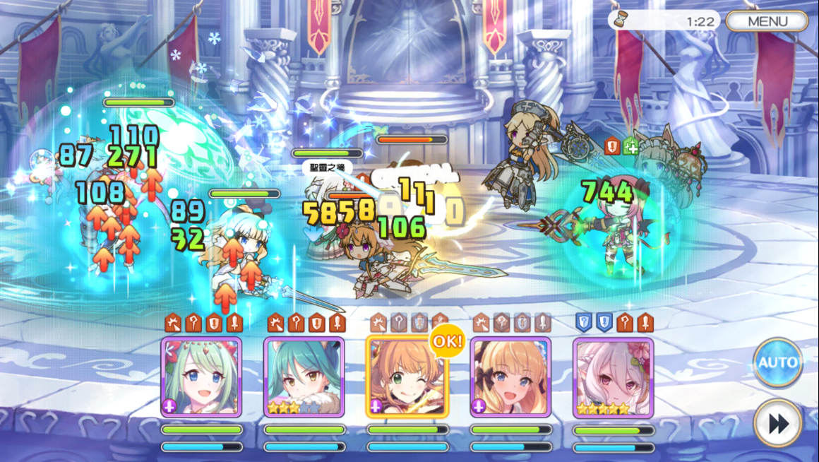
競技場

Slide 5
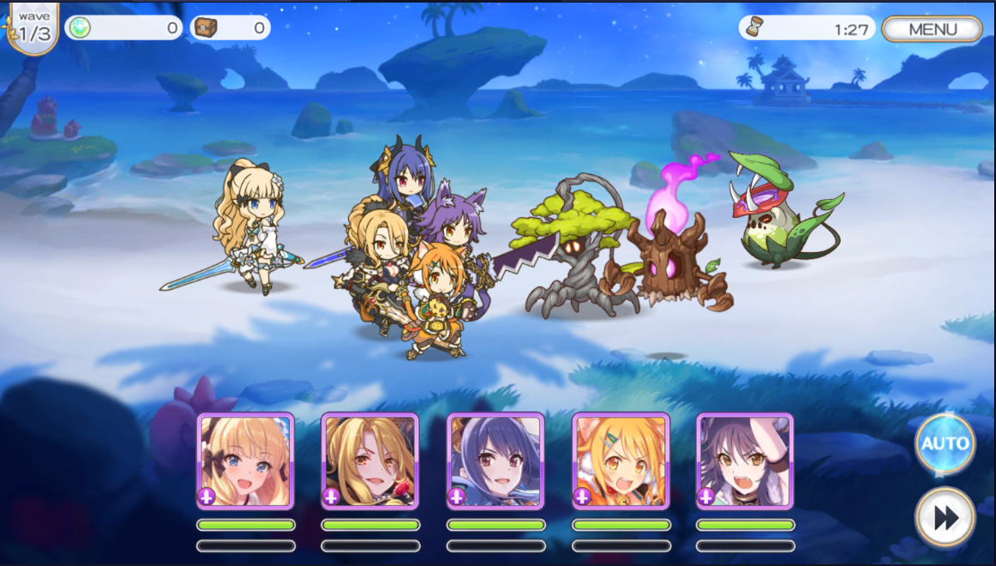
主線冒險

Slide 6
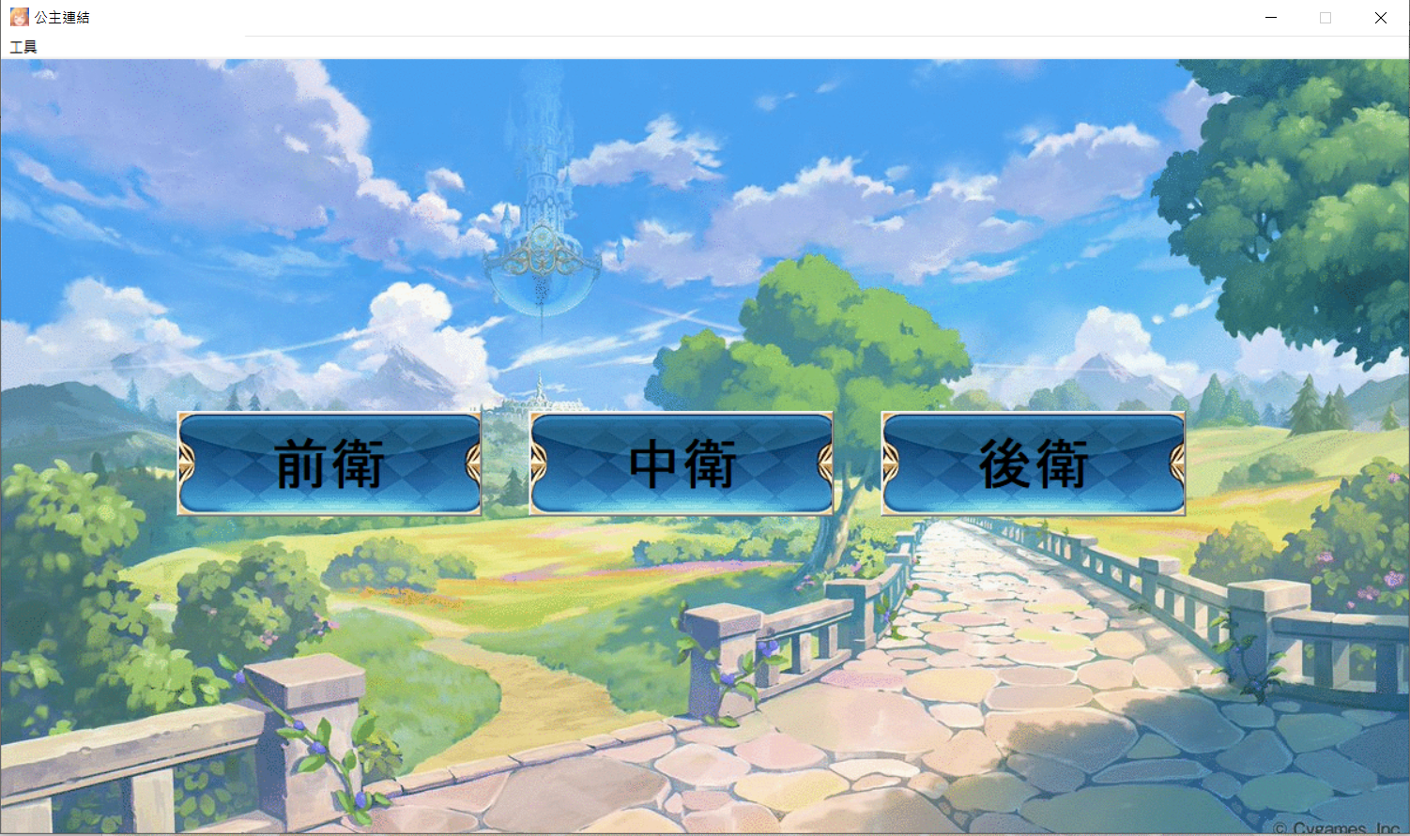
選擇角色站位

Slide 7
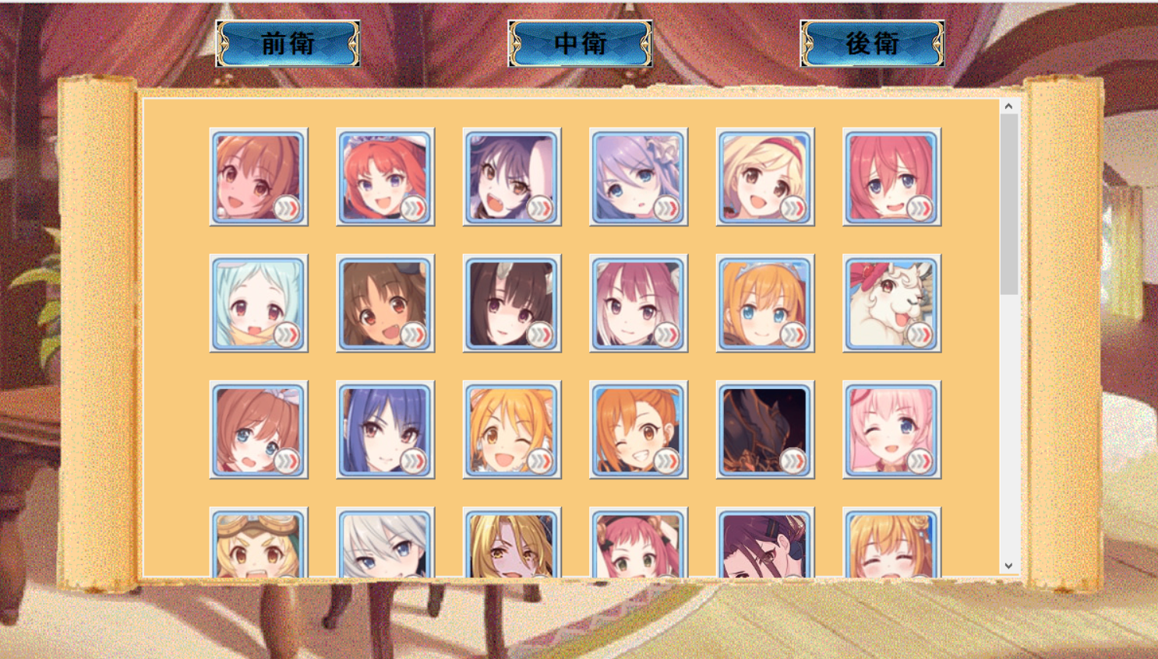
選擇角色
拉動介面

Slide 8
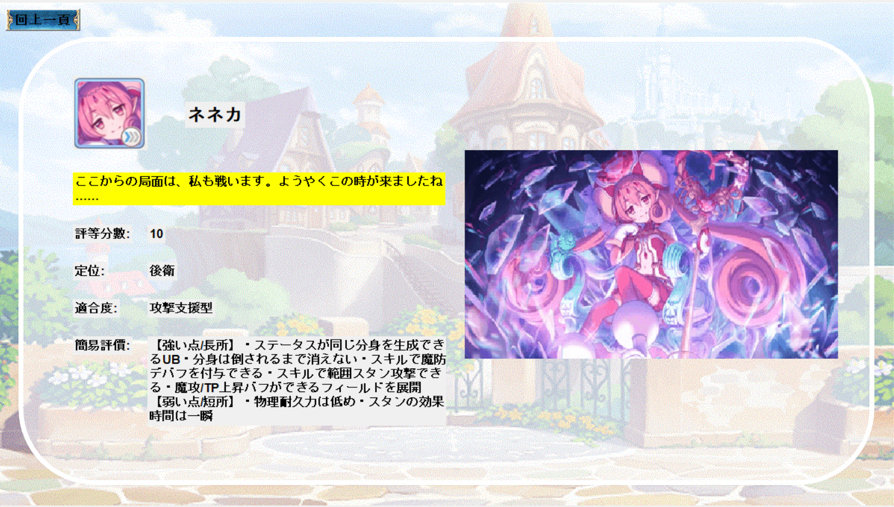
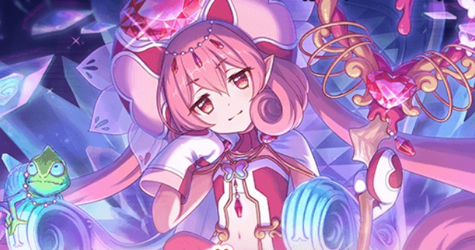
角色名稱
特色台詞
美術圖

Slide 9
參考資料:
公主連結官網:
http://www.princessconnect.so-net.tw/
Youtuber皓子功略:
https://www.youtube.com/watch?v=hGEmGNrffx8

